Slide 1
3. Thiết kế và đánh giá giải thuật
3.1. Thiết kế thuật giải
Trước một bài toán, để xây dựng (thiết kế) giải thuật ta thực hiện theo 2 bước sau:
B1: Thiết kế tổng quan, sử dụng phương pháp mô đun hóa (chia để trị, top-down)
B2: Thiết kế chi tiết, sử dụng phương pháp tinh chỉnh dần từng bước.

Slide 2
3. Thiết kế và đánh giá giải thuật
3.1. Thiết kế thuật giải
3.1.1. Mô đun hóa việc giải quyết bài toán
Khi thiết kế giải thuật ta sử dụng phương pháp mô đun hoá. Nội dung của phương pháp mô đun hoá là coi cả bài toán lớn như một mô đun chính rồi phân chia nó thành các mô đun con, mỗi mô đun con lại được phân chia tiếp, cho tới những mô đun ứng với các phần việc cơ bản mà ta đã biết cách giải quyết.
Với phương pháp mô đun hoá bài toán thì lời giải của bài toán được tổ chức theo cấu trúc cây (phân cấp) có dạng như sau:

Slide 3
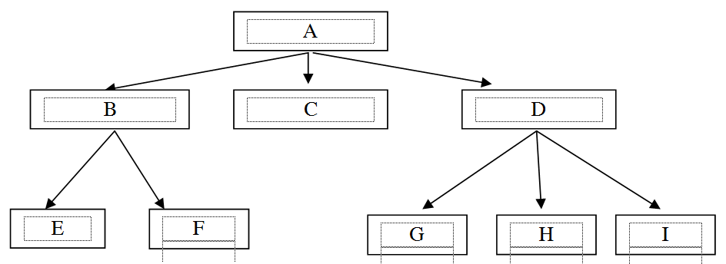
3.1.1. Mô đun hóa và việc giải quyết bài toán

Slide 4
3.1.1. Mô đun hóa việc giải quyết bài toán (tiếp)
Chiến thuật giải quyết bài toán là chiến thuật “ chia để trị”, để thể hiện chiến thuật đó người ta dùng cách thiết kế “từ đỉnh xuống” (Top - Down).
Cách thiết kế Top - Down hay thiết kế từ khái quát đến đến chi tiết thể hiện như sau: Phân tích tổng quát toàn bộ vấn đề xuất phát từ dữ liệu và mục tiêu đề ra, đề cập đến vấn đề chủ yếu, rồi sau đó mới đi dần vào giải quyết các vấn đề cụ thể một cách chi tiết hơn.

Slide 5
3.1.1. Mô đun hóa việc giải quyết bài toán (tiếp)
Ví dụ: Bài toán đặt ra là dùng máy vi tính để quản lý lương của cán bộ trong xí nghiệp.
Phân tích tổng quát bài toán:
Dữ liệu vào là một tệp hồ sơ về lương, bao gồm các bản ghi chứa các thông tin về lương của cán bộ. Bản ghi gồm các trường: mã, họ và tên, đơn vị, hệ số lương, phụ cấp, nợ.
Chương trình lập ra phải cho người sử dụng thực hiện được các công việc chính sau:
1. Tìm kiếm thông tin
2. Cập nhật thông tin
3. In các bảng tổng hợp lương

Slide 6
3.1.1. Mô đun hóa việc giải quyết bài toán (tiếp)
Xuất phát từ phân tích tổng quát ở trên ta thấy thuật giải xử lý phải giải quyết được 3 vấn đề sau:
1. Đọc tệp: Đọc thông tin từ đĩa từ vào bộ nhớ
2. Xử lý tệp: Xử lý các thông tin để đưa ra kết quả mong muốn
3. Ghi tệp: Lưu trữ thông tin mới nhất vào tệp.
Trên cơ sở này ta đưa ra sơ đồ giải thuật tổng quát như sau:

Slide 7
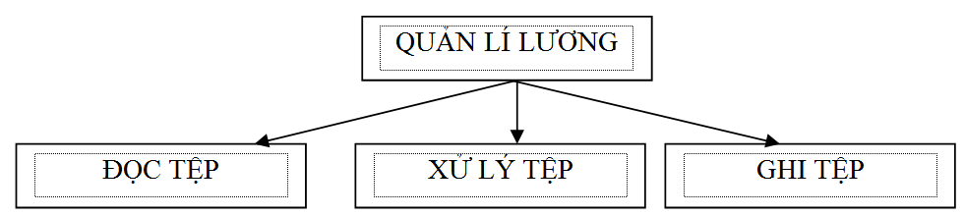
Sơ đồ giải thuật tổng quát

Slide 8
Ví dụ (tiếp)
Các nhiệm vụ trên còn phức tạp, cần phải phân chia ra thành các nhiệm vụ con. Chẳng hạn nhiệm vụ “ XỬ LÝ TÊP” được phân chia ra thành 3 nhiệm vụ con:
1. Tìm kiếm bản ghi
2. Cập nhật bản ghi
3. In bản lương
Những nhiệm vụ con lại được chia ra thành các nhiệm vụ nhỏ hơn theo sơ đồ sau:

Slide 9
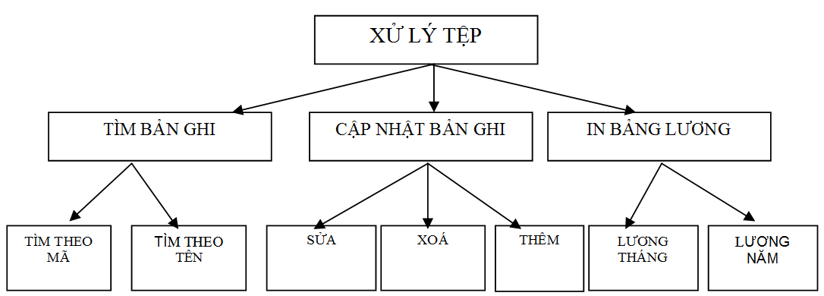
Sơ đồ giải thuật chi tiết

Slide 10
3.1.1. Mô đun hóa việc giải quyết bài toán (tiếp)
Ưu điểm của cách thiết kế Top - Down:
Giải quyết bài toán có định hướng, tránh sa đà vào các chi tiết phụ.
Làm nền tảng cho lập trình có cấu trúc.
Bài toán do nhiều người cùng làm, phương pháp mô đun hoá tách bài toán thành nhiều bài toán con tạo cho các nhóm làm việc độc lập, không ảnh hưởng đến nhóm khác.
Chương trình xây dựng trên giải thuật thiết kế theo kiểu Top - Down dễ dàng trong chỉnh sửa.

Slide 11
3.1.2. Phương pháp tinh chỉnh dần từng bước
Phương pháp tinh chỉnh từng bước là phương pháp thiết kế giải thuật gắn liền với lập trình, nó phản ánh tinh thần của quá trình mô đun hóa bài toán và thiết kế kiểu Top - Down.
Phương pháp này thể hiện như sau: Đầu tiên trình bày giải thuật bằng ngôn ngữ tự nhiên để phản ánh ý chính của công việc cần làm. Các bước tiếp theo sẽ chi tiết hoá dần dần, tương ứng với các công việc nhỏ hơn, gọi là các bước tinh chỉnh. Càng ở các bước sau thì công việc được mô tả hướng tới các lệnh của giả mã.
Ngôn ngữ tự nhiên → Các bước tinh chỉnh → Giả mã
Trong quá trình này dữ liệu cũng được tinh chỉnh dần từ dạng cấu trúc đến dạng cài đặt cụ thể.

Slide 12
Ví dụ 1: Sắp xếp một dãy n số nguyên theo thứ tự tăng dần
Đầu tiên ta phác thảo giải thuật theo ngôn ngữ tự nhiên như sau:
Từ dãy các số nguyên chưa được sắp xếp lấy ra số nhỏ nhất.
Cứ lặp lại quá trình đó cho đến khi dãy chưa được sắp xếp trở thành rỗng.
Các bước tinh chỉnh dùng giả ngôn ngữ Pascal là:
1. Bước tinh chỉnh đầu tiên:
For i:=1 To n-1 Do Begin
- Xét từ a_{i} đến a_{n} để tìm số nhỏ nhất a_{k}
- Đổi chỗ giữa a_{i} và a_{k}
End

Slide 13
Ví dụ 1: Sắp xếp một dãy n số nguyên theo thứ tự tăng dần
Các bước tinh chỉnh dùng giả ngôn ngữ Pascal là:
2. Bước tinh chỉnh 2.1: Tìm số nhỏ nhất
k:=i
For j:= i+1 To n Do
If aj < ak Then k:=j
3. Bước tinh chỉnh 2.2: Đổi chỗ
tg:=ai ; ai:=ak ; ak=tg;

Slide 14
Ví dụ 1: Sắp xếp một dãy n số nguyên theo thứ tự tăng dần
Sau khi chỉnh lại ta có thủ tục sắp xếp như sau:
Procedure SapXep(a,n)
1) For i :=1 To n-1 Do
Begin
2) k :=i
For j :=i+1 To n Do
If a[j] < a[k] Then k :=j
3) x:=a[i]; a[i]:=a[k]; a[k]:=x;
End
Return

Slide 15
Ví dụ 2: Cho ma trận cấp mxn (m hàng, n cột). Tìm phần tử lớn nhất của các hàng và đổi chỗ nó cho phần tử đầu hàng.
Phác hoạ thuật giải:
1. Nhập m,n
2. Nhập các phần tử của ma trận
3. Tìm phần tử lớn nhất của các hàng và đổi chỗ cho phần tử đầu hàng.
4. In ra ma trận

Slide 16
Ví dụ 2: Cho ma trận cấp mxn (m hàng, n cột). Tìm phần tử lớn nhất của các hàng và đổi chỗ nó cho phần tử đầu hàng.
Diễn đạt bằng giả ngôn ngữ Pascal:
1. Read(m,n)
2. For i:= 1 To m Do
Đọc vào các phần tử hàng i
3. For i:= 1 To m Do
Begin
Tìm a[i,k] là phần tử lớn nhất cho hàng i
Đổi chỗ giữa a[i,k] và a[i,1]
End
4. For i:=1 To m Do
In ra các phần tử hàng i

Slide 17
Ví dụ 2: Cho ma trận cấp mxn (m hàng, n cột). Tìm phần tử lớn nhất của các hàng và đổi chỗ nó cho phần tử đầu hàng
Các bước được tinh chỉnh như sau:
1. Readln(m,n)
2. For i:=1 To m Do
For j:= 1 To n Do
Read(a[i,j])
3. For i:=1 To m Do
Begin
k:=1
For j:=2 To n Do
If a[i,j]> a[i,k] Then k:=j
a[i,k] <-> a[i,1]
End
4. For i:= 1 To m Do
Begin
Writeln;
For j:=1 To n Do
Write(a[i,j], ‘ ‘)
End

Slide 18
3.2. Phân tích, đánh giá giải thuật
3.2.1. Đặt vấn đề
Phân tích tính đúng đắn: Chạy thử chương trình trên bộ dữ liệu, so sánh kết quả với kết quả đã biết.
Các công cụ toán học chứng minh tính đúng đắn của giải thuật.
Tính đơn giản: Dễ hiểu, dễ lập trình, dễ chỉnh lý.
Phân tích thời gian: Thời gian thực hiện giải thuật là tiêu chuẩn đánh giá hiệu lực của giải thuật.

Slide 19
3.2.2. Phân tích thời gian thực hiện giải thuật
Với một bài toán có nhiều giải thuật, ta cần chọn giải thuật dẫn đến kết quả nhanh nhất.
Thời gian thực hiện phụ thuộc vào nhiều yếu tố như:
Kích thước của dữ liệu vào. Nếu gọi n là kích thước của dữ liệu vào thì thời gian thực hiện T của một giải thuật phải được biểu diễn như một hàm của n: T(n)
Các kiểu lệnh, tốc độ xử lý của máy tính, ngôn ngữ viết chương trình, chương trình dịch cũng ảnh hưởng đến tốc độ thực hiện. Nhưng những yếu tố này không đồng đều với mỗi loại máy tính, vì vậy không thể đưa chúng vào xác lập T(n). Điều đó cũng có nghĩa là T(n) không thể tính theo đơn vị giây, phút…

Slide 20
3.2.3. Độ phức tạp tính toán của giải thuật
Cách đánh giá thời gian thực hiện giải thuật không phụ thuộc vào máy tính và các yếu tố liên quan mà chỉ phụ thuộc vào kích thước dữ liệu đầu vào được gọi là đánh giá theo “Độ phức tạp tính toán của giải thuật”.
Gọi T là thời gian thực hiện giải thuật; gọi n là kích thước dữ liệu đầu vào => theo khai niệm trên: T = f(n)
Định nghĩa toán học: Hàm f(n) được gọi là có độ phức tạp tính toán cấp g(n), kí hiệu là f(n) = O(g(n)), nếu tồn tại một hằng số C và một giá trị n₀ sao cho:
f(n) ≤ Cg(n) với mọi n ≥ n₀
nghĩa là hàm f(n) bị chặn trên bởi Cg(n), với C là hằng số và với mọi n từ một điểm nào đó.
Ví dụ 1: f(n) = O(n³) có nghĩa độ phức tạp tính toán cấp n³
Ví dụ 2: f(n) = O(2^{n}) có nghĩa độ phức tạp tính toán cấp 2^{n}

Slide 21
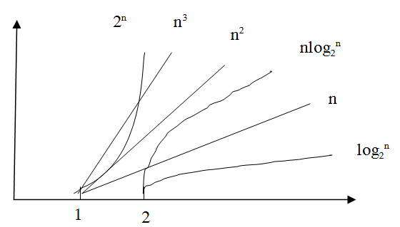
3.2.3. Độ phức tạp tính toán của giải thuật (tiếp)
Các hàm cấp độ phức tạp tính toán của giải thuật có các dạng sau: n^{n}, n!, 2^{n}, n³, n², nlog₂n, n, log₂n. Các hàm này đã được sắp theo giá trị giảm dần, có nghĩa là với cùng một giá trị của n, hàm n^{n} là lớn nhất, log₂n là nhỏ nhất. Các hàm này có dạng đồ thị như sau:

Slide 22
3.2.3. Độ phức tạp tính toán của giải thuật (tiếp)
Các hàm n^{n} , n! , 2^{n} gọi là các hàm mũ. Một giải thuật có độ phức tạp tính toán cấp hàm mũ thì rất chậm, do đó khó được chấp nhận.
Các hàm n³, n², nlog₂n, n, log₂n là các hàm loại đa thức. Độ phức tạp tính toán của giải thuật có cấp đa thức thì chấp nhận được.

Slide 23
3.2.3. Độ phức tạp tính toán của giải thuật (tiếp)
Ý nghĩa của O
Dùng để so sánh giữa các giải thuật của cùng một bài toán xem giải thuật nào tốt hơn, giải thuật tốt hơn là giải thuật có O nhỏ hơn.
Cho biết thời gian thực hiện giải thuật thay đổi như thế nào khi kích thước dữ liệu đầu vào tăng. Với các O nhỏ, khi kích thước dữ liệu đầu vào tăng nhiều thì thời gian tăng ít. Với các O lớn, khi kích thước dữ liệu đầu vào hơi tăng một chút thì thời gian đã tăng vọt.

Slide 24
3.2.4. Xác định độ phức tạp tính toán
Quy tắc cộng:
Giả sử T1(n) và T2(n) là thời gian thực hiện 2 đoạn chương trình P1 và P2 mà T1(n)= O(f(n)), T2(n)=O(g(n)), thì thời gian thực hiện P1 rồi đến P2 tiếp theo sẽ là: T1(n) + T2(n) = O(max(f(n),g(n)))
Ví dụ: Chương trình có 3 bước, mỗi bước có độ phức tạp tính toán lần lượt là O(n³), O(n), O(nlog₂n). Vậy thời gian thực hiện 3 bước là:
T1(n) + T2(n) + T3(n) = O(max(n³, n, nlog₂n) = O(n³)

Slide 25
3.2.4. Xác định độ phức tạp tính toán (tiếp)
Quy tắc nhân:
Nếu tương ứng với 2 bước P1 và P2 là T1(n) = O(f(n)),T2(n) = O(g(n)) thì thời gian thực hiện P1 và P2 lồng nhau là : T1(n).T2(n) = O(f(n).g(n))
Ví dụ: Câu lệnh x:=x+1 có thời gian thực hiện bằng hằng số C => T(n) =O(1)
Câu lệnh: For i :=1 To n Do x :=x+1;
có thời gian thực hiện là: T(n)=O(n.1)=O(n)
Câu lệnh
For i :=1 To n Do
For j :=1 To n Do x:=x+1;
có thời gian thực hiện được đánh giá là: T(n)= O(n.n) = O(n²)

Slide 26
3.2.4. Xác định độ phức tạp tính toán (tiếp)
Quy tắc bỏ hằng số
O(c.f(n)) = O(f(n), trong đó c là một hằng số.
Ví dụ: O(n²/3) = O(n²)
Chú ý 1: Khi đánh giá thời gian thực hiện giải thuật ta chỉ cần chú ý tới các bước tương ứng với một phép toán được gọi là phép toán tích cực. Đó là phép toán mà thời gian thực hiện nó không ít hơn thời gian thực hiện các phép toán khác.

Slide 27
3.2.4. Xác định độ phức tạp tính toán (tiếp)
Các bước xác định O của một giải thuật (giả mã):
B1: Xác định phép toán tích cực trong giải thuật.
B2: Đếm số lần thực hiện phép toán tích cực, biểu diễn số đếm này thành một hàm phụ thuộc vào kích thước dữ liệu đầu vào n, f(n)
B3: Coi O(f(n)), dựa vào khái niệm O, định nghĩa O và các quy tắc xác định O để tìm ra O cuối cùng.

Slide 28
So sánh thời gian các phép toán
Lũy thừa ^
Nhân, chia
Cộng, trừ, so sánh
Phép toán logic
Lệnh gán

Slide 29
3.2.4. Xác định độ phức tạp tính toán (tiếp)
Ví dụ: e^{x} = 1+ x/1! + x²/2! + . . .+ x^{n}/n! với x và n cho trước.
Giải thuật 1:
1) Read(x,n); s:=1;
2) For i :=1 To n Do
begin
p:=1;
For j :=1 To i Do p:=p*x/j ;
s:=s+p;
end;

Slide 30
3.2.4. Xác định độ phức tạp tính toán (tiếp)
Trong giải thuật 1 phép toán tích cực ở đây là p:=p*x/j. Ta thấy nó được thực hiện với số lần là: 1+2+3+ . . . + n = n(n+1)/2 = ½*(n² + n) => Coi O(½*(n² + n)); Áp dụng quy tắc bỏ hằng số => O(n² + n); Áp dụng quy tắc cộng => O(n²)
KL: Giải thuật 1 có O(n²).

Slide 31
3.2.4. Xác định độ phức tạp tính toán (tiếp)
Giải thuật 2:
1) Read(x,n); s:=1; p:=1;
2) For i :=1 To n Do
begin
p:=p*x/i;
s:=s+p;
end;
KL: Giải thuật 2 có O(n)
Giải thuật 1: O(n²); Giải thuật 2: O(n)

Slide 32
3.2.4. Xác định độ phức tạp tính toán (tiếp)
Giải thuật 3: Tính gần đúng với độ cx epsilon
1) Read(x); s:=1; p:=1; i:=0;
2) Repeat
i:=i+1;
p:=p*x/i;
s:=s+p;
Until | p | < Epsilon;
end.
3) Write(s);

Slide 33
3.2.4. Xác định độ phức tạp tính toán (tiếp)
Chú ý 2: Có những trường hợp thời gian thực hiện giải thuật không chỉ phụ thuộc vào kích thước của dữ liệu vào mà còn phụ thuộc vào chính tình trạng của dữ liệu đó nữa.
Khi phân tích thời gian thực hiện giải thuật ta phải xét xem với mọi dữ liệu vào có kích thước n thì T(n) trong trường hợp thuận lợi nhất, trường hợp trung bình và trường hợp xấu nhất như thế nào?
Việc xác định T(n) trong trường hợp trung bình thường khó vì phải dùng tới những công cụ toán đặc biệt. Bởi vậy người ta thường đánh giá giải thuật bằng T(n) trong trường hợp xấu nhất.

Slide 34
3.2.4. Xác định độ phức tạp tính toán (tiếp)
Ví dụ: Cho véc tơ a có n phần tử a1, a2,..., an. Tìm trong a phần tử đầu tiên có giá trị = x cho trước.
Giải thuật như sau:
Found := False;
i:=1;
While (i<=n) and Not Found Do
If a[i] =x then begin
Found:=True;
k:=i;
Write(k);
end
else i:=i+1;
End.
T(n) trong trường hợp tốt T(n)=O(1)
T(n) trong trường hợp xấu T(n)=O(n) . Vây suy ra T(n)=O(n)

Slide 35
4. Giải thuật đệ quy
4.1. Khái niệm đệ quy
Ta nói một đối tượng là đệ quy nếu nó được định nghĩa dưới dạng chính nó.
Ví dụ 1: Trên màn hình của vô tuyến truyền hình lại xuất hiện hình ảnh của chính cái màn hình vô tuyến đó.
Ví dụ 2: Trong toán học hay gặp định nghĩa đệ quy:
1. Định nghĩa số tự nhiên
a) x là số tự nhiên nếu x-1 là số tự nhiên
b) 1 là số tự nhiên
2. Hàm n!
a) n! = n*(n-1)! nếu n>0
b) n!=1 nếu n=0

Slide 36
4.2. Giải thuật đệ quy và thủ tục đệ quy
Nếu lời giải của một bài toán T được thực hiện bằng lời giải của bài toán T’ có dạng giống như T nhưng với quy mô nhỏ hơn thì lời giải này được gọi là lời giải đệ quy.
Giải thuật tương ứng với lời giải đệ quy gọi là giải thuật đệ quy.
Thủ tục viết cho giải thuật đệ quy được gọi là thủ tục đệ quy.
Trong thủ tục đệ quy có lời gọi tới chính nó, mỗi lần gọi thì kích thước bài toán thu nhỏ hơn và dần dần tiến tới trường hợp đặc biệt là trường hợp suy biến.

Slide 37
Ví dụ: Bài toán tìm 1 từ trong cuốn từ điển
Giải thuật đệ quy của bài toán này như sau:
IF từ điển là một trang THEN tìm từ trong trang ấy
ELSE BEGIN
Mở từ điển vào trang giữa; Xác định xem nửa nào chứa từ
IF từ nằm trong nửa trước THEN tìm trong nửa trước
ELSE tìm trong nửa sau
END

Slide 38
Ví dụ: Bài toán tìm 1 từ trong cuốn từ điển
Trong giải thuật này có 2 điểm cần chú ý:
Điểm 1: Sau mỗi lần từ điển được tách đôi, một nửa thích hợp sẽ được tìm kiếm theo chiến thuật đã dùng.
Điểm 2: Có trường hợp đặc biệt là sau khi tách đôi từ điển chỉ còn 1 trang, giải quyết trực tiếp bằng cách tìm từ trong trang đó. Trường hợp đặc biệt này gọi là trường hợp suy biến.
Giải thuật này gọi là giải thuật chia đôi: Bài toán được tách đôi ra bài toán nhỏ hơn, bài toán nhỏ hơn lại dùng chiến thuật chia đôi, cho tới khi gặp trường hợp suy biến.

Slide 39
Ví dụ: Bài toán tìm 1 từ trong cuốn từ điển
Thủ tục đệ quy của bài toán được viết như sau:
Procedure timkiem(Tudien, tu)
IF Tudien chỉ còn một trang THEN tìm từ trong trang ấy
ELSE BEGIN
Mở từ điểm vào trang giữa
Xác định xem nửa nào chứa từ
IF Từ nằm ở nửa trước
THEN CALL timkiem(Tudien1, tu)
ELSE CALL timkiem(Tudien2, tu)
END
RETURN

Slide 40
4.3. Thiết kế giải thuật đệ quy
Khi bài toán đang xét hoặc dữ liệu đang xử lý được định nghĩa dưới dạng đệ quy thì việc thiết kế các giải thuật đệ quy tỏ ra rất thuận lợi.
Một bài toán có 2 đặc điểm sau thì có thể thiết kế giải thuật đệ quy:
1. Có thể định nghĩa bài toán dưới dạng một bài toán cùng loại nhưng có quy mô nhỏ hơn. Đây chính là đặc điểm đệ quy.
2. Có trường hợp đặc biệt (trường hợp suy biến) mà ở đó kết thúc đệ quy.

Slide 41
Bài toán 1: Tính n!
Định nghĩ đệ quy của hàm n! như sau:
GiaiThua(n) = 1 nếu n=0
GiaiThua(n)=n×GiaiThua(n-1) nếu n>0
Thuật giải đệ quy được viết dưới dạng hàm:
Function GiaiThua(n)
If n=0 then begin GiaiThua :=1; return;end
Else GiaiThua := n * GiaiThua(n-1);
Return

Slide 42
Ưu, nhược điểm của giải thuật đệ quy
Ưu điểm: Ngắn gọn, rõ rang
Nhược điểm: Tốn thời gian và bộ nhớ vì phải thực hiện liên tiếp các lời gọi chương trình con.
KL: Không nên dùng giải thuật đệ quy nếu có một giải thuật khác tương đương không đệ quy.

Slide 43
Bài toán 1: Tính n!
Khử đệ quy của hàm tính giai thừa:
Function FAC(n)
If n=0 then gt:=1;
Else begin
gt:=1;
For i:=1 to n do gt:=gt*i;
end;
FAC:=gt;
Return

Slide 44
Bài toán 1: Tính n!
Đối chiếu với 3 đặc điểm của thủ tục đệ quy ta thấy:
Lời gọi tới chính nó đứng sau Else
Mỗi lần gọi đệ quy giá trị giảm đi: FAC(4)→FAC(3)→FAC(2)→ FAC(1)
Trường hợp suy biến là FAC(0): FAC(0) = 1

Slide 45
Bài toán 2: Lập dãy số FIBONACCI 1 1 2 3 5 8 13...
Định nghĩa F(n) như sau:
F(n) = 1 nếu n ≤ 2
F(n)=F(n-2)+F(n-1) nếu n>2
Thủ tục đệ quy thể hiện giải thuật tính F(n) như sau:
Function F(n:integer)
If n<=2 then F:=1
Else F:=F(n-2)+F(n-1)
Return

Slide 46
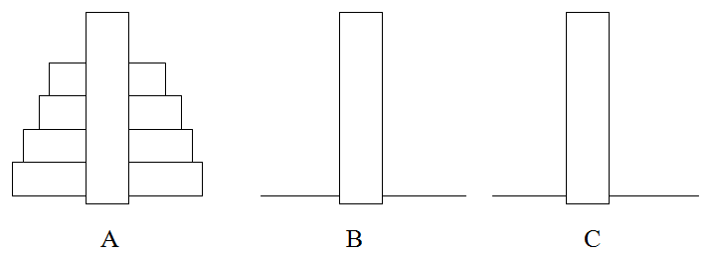
Bài toán 3: Bài toán “Tháp Hà nội”
Nội dung: Có n đĩa kích thước nhỏ dần, đĩa có lỗ ở giữa. Có thể xếp chồng chúng lên nhau xuyên qua một cái cọc, to dưới nhỏ trên để cuối cùng có một chồng đĩa dạng như hình tháp.

Slide 47
Bài toán 3: Bài toán “Tháp Hà nội”
Yêu cầu đặt ra: Chuyển chồng đĩa từ cọc A sang cọc C theo những điều kiện sau:
Mỗi lần chỉ được chuyển một đĩa
Không khi nào có tình huống đĩa to ở trên đĩa nhỏ ở dưới
Được phép sử dụng 1 cọc trung gian (cọc B) để đặt tạm thời.

Slide 48
Bài toán 3: Bài toán “Tháp Hà nội”
Ta xét một vài trường hợp đơn giản:
Trường hợp 1 đĩa:
Chuyển từ cọc A sang cọc C
Trường hợp 2 đĩa:
Chuyển đĩa thứ nhất từ cọc A sang cọc B
Chuyển đĩa thứ hai từ cọc A sang cọc C
Chuyển đĩa thứ nhất từ cọc B sang cọc C

Slide 49
Bài toán 3: Bài toán “Tháp Hà nội”
Trường hợp n đĩa (n>2): Ta coi n-1 đĩa ở trên như đĩa thứ nhất và xử lý giống như trường hợp 2 đĩa:
Chuyển n-1 đĩa từ cọc A sang cọc B
Chuyển đĩa thứ n từ cọc A sang cọc C
Chuyển n-1 đĩa từ cọc B sang cọc C
Chuyển n-1 đĩa từ cọc B sang cọc C thuật giải sẽ là:
Chuyển n-2 đĩa từ cọc B sang cọc A
Chuyển 1 đĩa từ cọc B sang cọc C
Chuyển n-2 đĩa từ cọc B sang cọc C
Cứ làm như vậy cho đến khi trường hợp suy biến xảy ra, đó là trường hợp ứng với bài toán chuyển 1 đĩa.

Slide 50
Bài toán 3: Bài toán “Tháp Hà nội”
Thủ tục của bài toán “Tháp Hà nội” như sau:
Procedure Hanoi(n,A,B,C)
If n=1 then chuyển đĩa từ A sang C
Else Begin
Call Hanoi(n-1,A,C,B)
Call Hanoi(1,A,B,C)
Call Hanoi(n-1,B,A,C)
End;
Return

Slide 51
Bài tập
1. Thế nào là giải thuật đệ quy?
2. Ưu nhược điểm của giải thuật đệ quy?
3. Trong bộ nhớ của máy tính dùng vùng nhớ nào để dùng cho giải thuật đệ quy.
4. Trường hợp suy biến là trường hợp như thế nào trong giải thuật đệ quy.
5. Thường hay dùng cấu trúc lập trình nào để thể hiện giải thuật đệ quy
6. Viết giải thuật đệ quy cho bài toán sau:
Acker(m,n)= n+1 nếu m=0
Acker(m,n)= Acker(m-1,1) nếu n=0
Acker(m,n)= Acker(m-1,Acker(m,n-1)) với các trường hợp khác.

Slide 52
Thủ tục đệ quy Bài 6
Function Acker(m,n:integer)
If m=0 then Acker:=n+1
else if n=0 then Acker:=Acker(m-1,1)
else Acker:=Acker(m-1,Acker(m,n-1))
Return

Slide 53
Bài tập (tiếp)
7. Giải thuật tính ước số chung lớn nhất của hai số nguyên dương a và b (a>b) như sau: Gọi r là số dư của phép chia a cho b.
- Nếu r=0 thì b là ước số chung lớn nhất
- r khác 0 thì gán a:=b; b:=r rồi lặp lại.
Hãy xây dựng giải thuật đệ quy tính ước số chung lớn nhất USCLN(a,b)

Slide 54
Thủ tục đệ quy bài 7
Bài toán: Tìm USCLN của 2 số nguyên dương a,b
Cách 1: Dùng đệ quy
Function USCLN(a,b)
If b=0 then begin USCLN := a; return; end;
If b # 0 then USCLN := USCLN(b,a mod b);
Return

Slide 55
Thủ tục đệ quy bài 7
Bài toán: Tìm USCLN của 2 số nguyên dương a,b
Cách 2: Khử đệ quy
Function USCLN(a,b)
1) r := a mod b;
2) while r # 0 do begin
a:=b; b:=r; r:= a mod b
end;
3) USCLN:=b;
Return

Slide 56
Bài tập (tiếp)
8. Hàm C(n,k) với n, k là các giá trị nguyên không âm và k<=n, được định nghĩa như sau:
C(n,n)=1
C(n,0)=1
C(n,k)=C(n-1,k-1)+C(n-1,k) nếu 0< k<n
Hãy xây dựng giải thuật đệ quy cho bài toán trên
9. Viết thủ tục đệ quy in ngược một dòng kí tự cho trước.

Slide 57
Thủ tục đệ quy bài 8
Function C(n,k:integer)
If k=0 then C:=1
else if k=n then C:=1
else C:=C(n-1,k-1)+C(n-1,k);
Return

